Slide 1
Домашние питомцы
Выполнили: ученики 1 класса
Руководитель: Одинцова
Надежда Аифаловна
Айкино, 2013

Slide 2
Актуальность
Актуальность проекта заключается в том, что кошки и собаки слишком часто пополняют ряды бродячих животных. Нужно чтобы ребёнок и его родители, желая завести в доме животное, ответственно относились к принятию этого решения.

Slide 3
Цель работы: выяснить, как
могут люди сосуществовать с
домашними животными в мире и
согласии?
Объект исследования: домашние
животные
Предмет исследования – кошки и
собаки.

Slide 4
Предварительный анализ
проблемы позволил
выдвинуть следующую
гипотезу исследования:
предположим, что
домашние животные –
это друзья и помощники
человека.

Slide 5
В соответствии с проблемой, объектом,
предметом и целью исследования были
поставлены следующие задачи:
изучить литературу по теме;
проанализировать понятия фелинология, кинология;
узнать, какие бывают породы кошек и собак;
познакомиться с правилами воспитания и содержания домашних животных (кошек и собак);
освоить методику анкетного опроса;
провести наблюдения за домашними питомцами;
разработать рекомендации, помогающие детям ответственно относится к выбору питомца и правильно вести себя с домашними животными.

Slide 6
Практическая значимость проектной
работы заключается в разработке
рекомендаций, по уходу за домашними
животными и рекомендаций по выбору
питомца, чтобы дети ответственно
относились к принятию решения о
заведении щенка или котёнка.
- Данные рекомендации могут быть
использованы в любом
общеобразовательном учреждении.

Slide 7
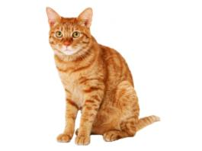
Фелиноло́гия (от лат. felinus
кошачий и др.-гр. λόγος — слово,
учение) — раздел зоологии,
изучающий анатомию и
физиологию домашних кошек, а
также их породы, особенности их
селекции, разведения и
содержания.

Slide 8
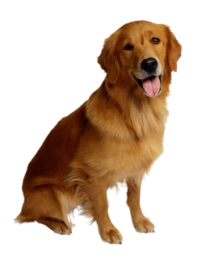
Киноло́гия (от др.-греч. κύων (род. п. κυνός) —
собака и λόγος — слово) — наука
о собаках, выведении пород
собак, дрессировке собак,
истории происхождения собак.

Slide 9
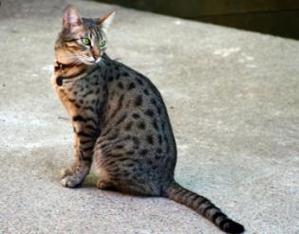
Породы кошек:
Абиссинская кошка
Бенгальская кошка
Ван (Турецкая кошка Ван)
Гималайская
Домашняя кошка
Египетская мау
Йоркская шоколадная
Китайская Ли Хуа
Ла-Перм
Мейн-Кун
Норвежская лесная кошка
Охос Азулес (голубоглазка)

Slide 10
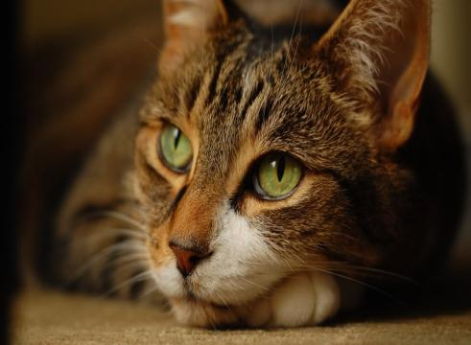
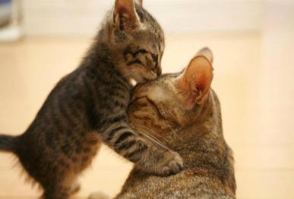
Персидская
Рагамаффин
Сибирская
Тайская
Уссури
Форинвайт
Хайленд-фолд
Цейлонская
Чауси
Шантилли
Эгейская
Японский бобтейл

Slide 11
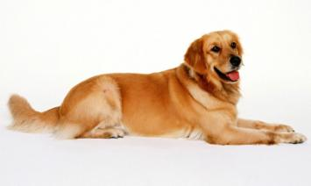
Породы собак:
Американский стаффордширский терьер
Бультерьер
Вельш-спрингер-спаниель
Грейхаунд
Доберман
Евразиер
Жесткошёрстный фокстерьер
Западносибирская лайка
Исландская собака
Йоркширский терьер
Ксолоитцкуинтли
Лабрадор-ретривер
Малая львиная собака

Slide 12
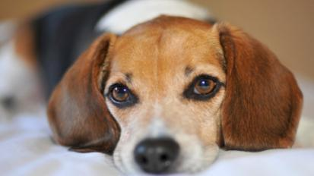
Немецкая овчарка
Оттерхаунд
Польская гончая
Ризеншнауцер
Сенбернар
Тибетский мастиф
Уиппет
Фокстерьер
Ховаварт
Цвергпинчер
Чихуахуа
Шарпей
Эстонская гончая
Южнорусская овчарка
Японский хин

Slide 13
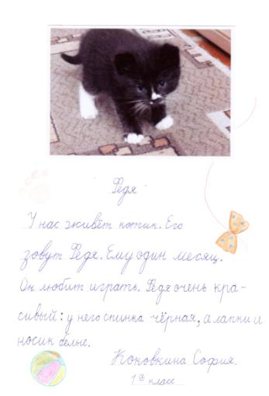
Наши наблюдения и рассказы про наших домашних питомцев

Slide 14
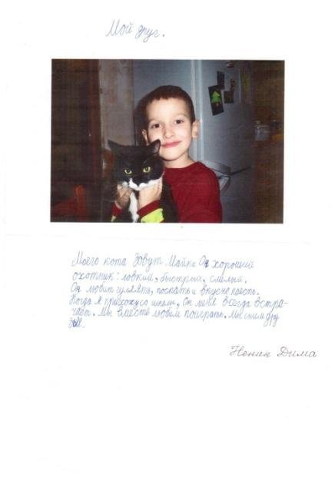

Slide 16
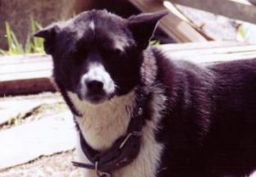
Я очень люблю своего питомца. Его зовут Блэк,
потому что он почти весь чёрный. Я его люблю
за то, что он умный пёс, верный друг и
помощник. Во-первых, Блэк знает много команд:
«Сидеть!», «Лежать!», «Неси!» и другие. Когда я иду к
Блэку, он уже издали меня узнаёт, весело виляет
хвостом, звонко лает и прыгает. Зимой он катает
меня на санках, а летом сопровождает меня на
прогулках. Блэк — преданный товарищ. Он никогда не
оставит меня в беде. За это он получает от меня
вознаграждение в виде какой-нибудь вкуснятины
(косточки и т.п.). Наконец, Блэк — надёжный
помощник. Папа часто берёт его на охоту, и пёс всегда
оправдывает его надежды. Я люблю своего Блэка,
потому что он — замечательный пёс!
Телятинский Семен «Мой домашний питомец»

Slide 17
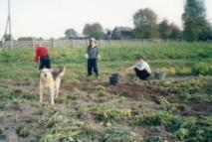
К вашему вниманию, я хочу представить рассказ о жизни
своего любимого домашнего питомца, которого зовут Дик.
Пёс по имени Дик появился в нашей семье уже давно, когда
меня на свете ещё не было. Будучи щенком, он был очень
непослушным: топтал грядки, воровал пищу, бегал за
козлятами... Но жизнь его заставила измениться: он стал
послушным, сильным и храбрым псом.
А ещё он стал хорошим другом и для нашей семьи, и для
всех соседних собак. Также он любил ходить с дедушкой в
лес. Там он находил себе работу: гоняться за зайцами,
лаять на прыгающих белок и даже находить те места,
где росло много ягод и грибов. Однажды Дик пропал на
целую неделю. Мы начали волноваться за него. Но вскоре
он появился с прикреплённой к ошейнику бумажкой, мы
сначала подумали, что кто-то решил посмеяться. А
оказывается это моя прабабушка из другой деревни
отправила для нас письмо. Вот такой замечательный
почтальон, сыщик и друг у нас!
Мурзаев Даниил «Мой пёс»

Slide 18
Загадки
Четыре четырки,
Две растопырки,
Седьмой вертун,
А сам ворчун.
Не говорит и не поёт,
А кто к хозяину идёт,
Она знать даёт.
С хозяином дружит,
Дом сторожит,
Живёт под крылечком,
А хвост колечком.
Сидит — высокий,
А встанет — низенький.

Slide 19
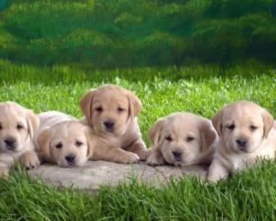
Пять маленьких щенят
Пять маленьких щенят!
Хоть им тепло в соломе,
Как детям в зимнем доме,
Но всё они пищат.
Я знаю почему:
Когда их мать ласкает,
Она их называет,
Но как — я не пойму.
У них одно желанье:
Чтоб дали им прозванье-
Светляк, Любимчик, Скок,
Шалунья и Снежок.
(С.М. Городецкий)

Slide 20
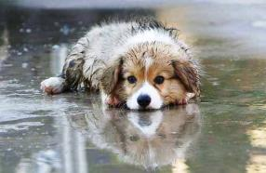
Мокрый щенок
Я был на улице, продрог.
На огонёк зашёл.
Я не кусаюсь, я не зол,
Я — маленький бульдог.
И пусть не дразнят все меня,
Что хвостик я повесил:
Просохнет шёрстка у огня,
Тогда я буду весел.
(М.Л. Моравская)

Slide 21
Общими правилами ухода за домашними животными являются полноценное и разнообразное кормление, поддержание чистоты помещения и регулярная забота о здоровье питомца.
Приобретая щенков или котят, первое, что необходимо сделать, - это поставить все нужные прививки и, в первую очередь, от бешенства.
Помимо прививок, защитить домашних питомцев от заболеваний и оградить свою семью от неприятных последствий можно и при помощи регулярных ванн. После прогулок очень важно как следует помыть лапы животного.
Необходимо осуществлять профилактику против паразитов, так как они в значительной степени снижают иммунитет животного.
Для того чтобы любимый пёсик или кошечка всегда были здоровы и жизнерадостны, очень важно предоставить им правильное питание.

Slide 22
Памятка «Как правильно вести себя с домашними животными».
Не подходить к домашним животным без разрешения хозяина.
Делать прививки в ветеринарной службе.
При укусе обработать рану, срочно обратиться к взрослым, к врачу.
Быть осторожными с незнакомыми домашними животными.

Slide 23
Спасибо
за внимание!!!

